Slide 1


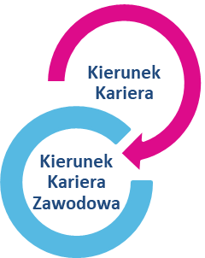
Możliwości rozwojowe dla Małopolan

Slide 2

Kierunek Kariera
Kierunek Kariera Zawodowa
Dofinansowane kursy i szkolenia
dla osób pracujących

Slide 3


Uczestnikiem może być:
Osoba pracująca, związana z Małopolską (ucząca się, pracująca lub mieszkająca w Małopolsce):
w wieku powyżej 25 - 50 lat,
o niskich kwalifikacjach
w wieku powyżej 50 lat,
niezależnie od kwalifikacji
w wieku powyżej 18 - 25 lat,
o niskich kwalifikacjach
- akcyjnie: 14.10.2019 – 21.10.2019
Osoba z niepełnosprawnościami w wieku
25 – 65 lat, która jest związana z Małopolską
Osoba z niepełnosprawnościami w wieku
18 – 25 lat, która jest związana z Małopolską
- akcyjnie:14.10.2019 – 21.10.2019

Slide 4
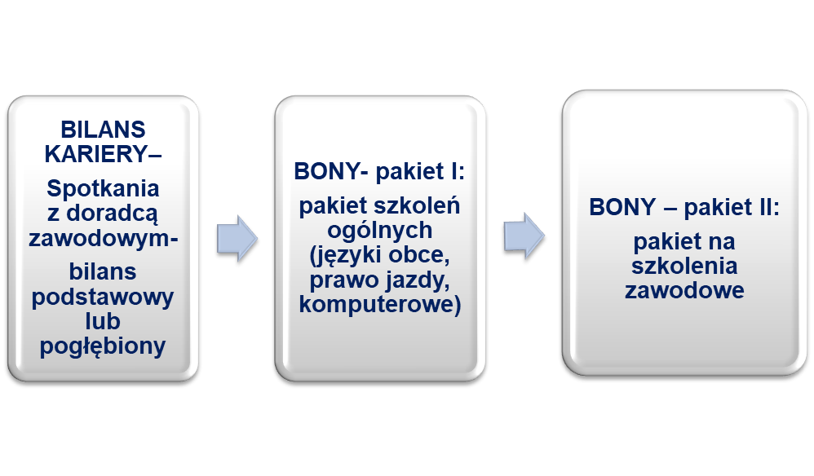


Wsparcie pracujących Małopolan w rozwoju kompetencji ogólnych i zawodowych
Doradztwo zawodowe
Szkolenia ogólne
/egzaminy
Projekt Kierunek Kariera – 10.3. RPO
(94 mln zł)

Slide 5
Kierunek Kariera
Kierunek Kariera Zawodowa -
dla każdego uczestnika
Bilans Kariery – spotkanie z doradcą zawodowym
I pakiet bonów na szkolenia ogólne (max. 2 700 zł)
180 bonów po 15 zł, 13% wkładu własnego
(2349 zł dofinansowania, 351 zł wkładu własnego)
II pakiet bonów na szkolenia zawodowe (max. 5 055 zł)
337 bonów po 15 zł, 15 % wkładu własnego
(4297 zł dofinansowania, 758 zł wkładu własnego)
Projekt Kierunek Kariera – 10.3. RPO
Projekt Kierunek Kariera Zawodowa – 10.2.4 RPO

Slide 6

System bonowy w Kierunku Kariera wartość bonu
1 h = 1 bon
Języki obce
Języki obce indywidualne
1 h = 3 bony
Informatyczne
1 h = 2 bony
1 bon = max. 15 zł
Informatyczne indywidualne
Prawo jazdy kat. A i B, B+E
1 h = 2 bony
Kompetencje ogólne
Prawo jazdy kat. C, C+E, C1, C1 + E
1 h = 3 bony
180 bonów
87 % dofinansowania
Koszt/15zł = l. bonów
max. 600,00 zł
Egzamin

Slide 7
Kierunek Kariera Zawodowa –
wartość bonu
Kwalifikacyjne kursy zawodowe
1 h = 1 - 3 bony
Kursy umiejętności zawodowych
Kursy umożliwiające uzyskiwanie
i uzupełnianie wiedzy, umiejętności
i kwalifikacji zawodowych
1 bon = max. 15 zł
Szkolenia prowadzące do uzyskania uprawnień do wykonywania zawodów regulowanych
Szkolenia zawodowe
Język obcy zawodowy
337 bonów
85 % dofinansowania
Prawo jazdy zawodowe kat. C, C+E, C1, C1+E wraz z kwalifikacją, D, T,
Studia podyplomowe
1 h = 1 - 2 bony
Egzamin
Koszt/15zł = l. bonów; max. 80 bonów (max 1 200 zł)
Notes:
Szkolenia zawodowe (Rozporządzenie MEN w sprawie klasyfikacji zawodów szkolnictwa zawodowego, Rozporządzenie MPiPS w sprawie klasyfikacji zawodów i specjalności na potrzeby rynku pracy oraz zakresu jej stosowania).

Slide 8
Kierunek Kariera Zawodowa -
co oferuje projekt?
administracyjno-biurowy
SZKOLENIA/
KURSY
Języki obce zawodowe
W obszarach
Finanse i bankowość
Sprzedaż i marketing
Motoryzacja
Edukacja
IT
Uroda
Budowlany
Studia podyplomowe
Elektryczno - elektroniczny
Techniczno - mechaniczny
Metalurgiczno - górniczy
Ekologia, rolnictwo i leśnictwo
Usługi potwierdzania kwalifikacji
Turystyczno - gastronomiczny
Medyczno - społeczny
Artystyczny

Slide 9
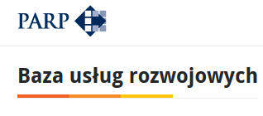



Kierunek Kariera
Kierunek Kariera Zawodowa -
jakie usługi szkoleniowe można wybrać i gdzie je znaleźć?
Języki obce;
Szkolenia informatyczne;
Zarządzanie projektami;
Prawo jazdy kat. A, B, C, C+E;
Kursy umiejętności ogólnych;
Kursy przygotowujące do matury;
Kursy przygotowujące do egzaminów eksternistycznych OKE.
KKZ;
KUZ;
Kursy umożliwiające uzyskiwanie
i uzupełnianie wiedzy, umiejętności i kwalifikacji zawodowych
Szkolenia prowadzące do uzyskania uprawnień do wykonywania zawodów regulowanych
Język obcy zawodowy
Prawo jazdy zawodowe kat. C, C+E wraz z kwalifikacją, D, T,

Slide 10
Podmiotowy System Finansowania Szkoleń
KLIENT INDYWIDUALNY
WUP KRAKÓW
Spotkanie z doradcą zawodowym
Umowa o dofinansowanie
SODEXO
Emisja i rozliczanie bonów
USŁUGODAWCY
Instytucje szkoleniowe oferujące szkolenia ogólne i zawodowe w BUR
BAZA USŁUG ROZWOJOWYCH
USŁUGI ROZWOJOWE – usługodawcy
zweryfikowani pod kątem
jakości świadczonych usług
WSPÓŁDZIAŁANIE

Slide 11

Kiedy zamówić bony?
Kiedy zapisać się na szkolenie?
Zamówienie Bonów KK –
u doradcy zawodowego
Zamówienie Bonów KKZ – do 12 miesięcy
Bilans Kariery
Realizacja szkoleń –
do 18 miesięcy

Slide 12
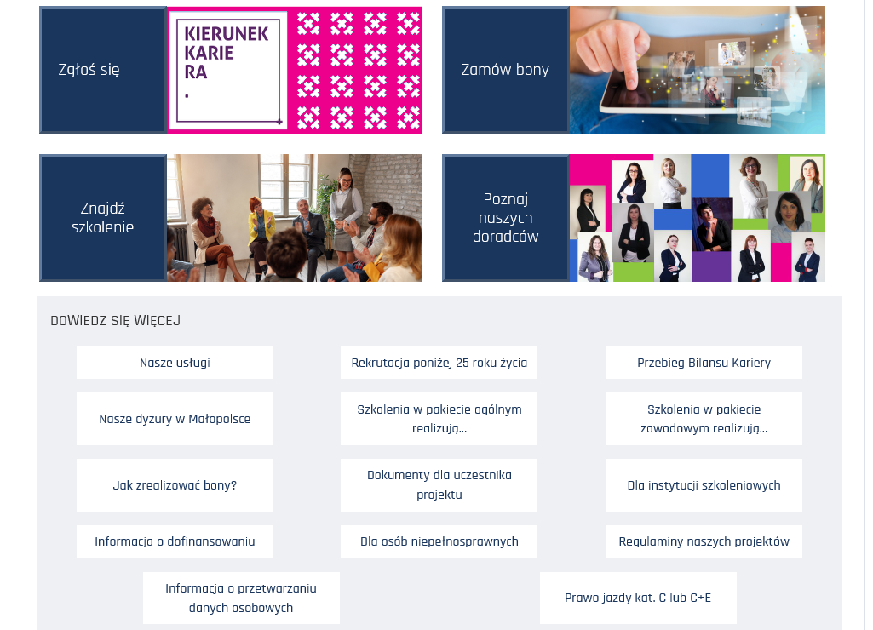
Jak się zarejestrować? www.kierunek.pociagdokariery.pl

Slide 13
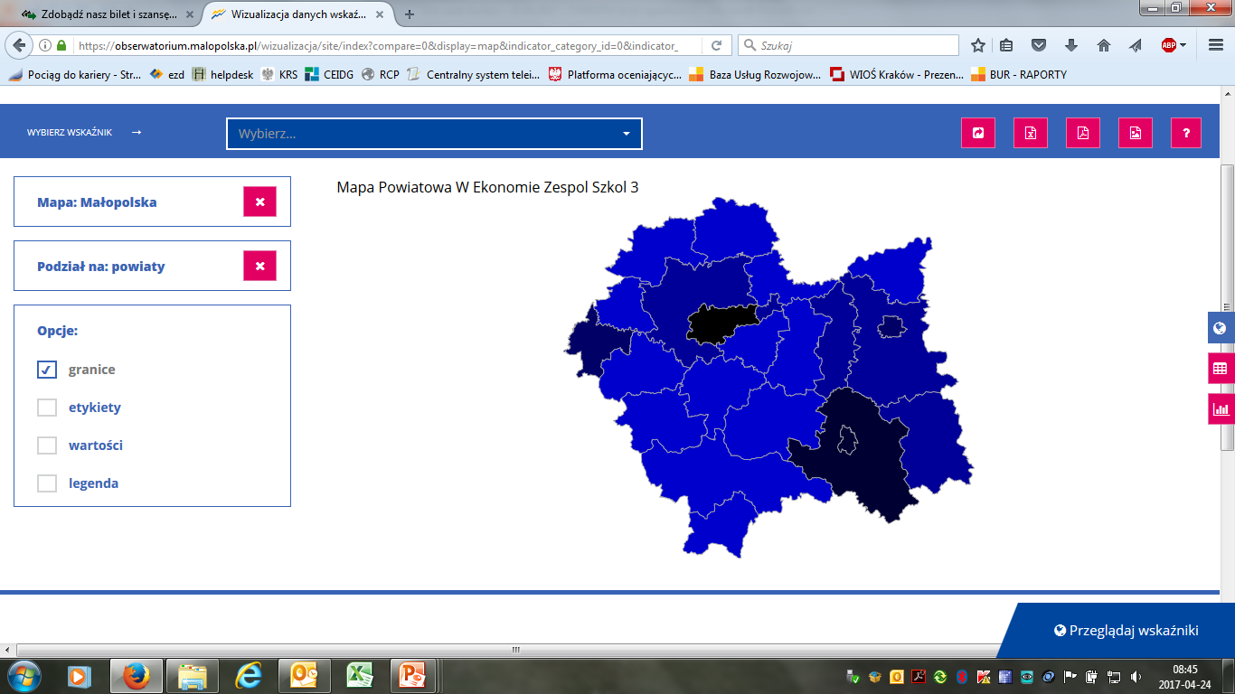
Kierunek Kariera
Kierunek Kariera Zawodowa -
dyżury mobilne w całej Małopolsce
Dyżury mobilne w subregionie tarnowskim:
Brzesko
Bochnia
Wojnicz
Kłaj
Tuchów
???

Slide 14

Dla powracających z zagranicy
którzy w ciągu ostatnich 12 miesięcy wrócili z zagranicy, mają więcej niż 30 lat i aktualnie nie pracują

Slide 15



Co otrzymają w projekcie?
POMOC W USTABILIZOWANIU ŻYCIA ZAWODOWEGO
BILANS KARIERY- SPOTKANIE Z DORADCĄ ZAWODOWYM
POMOC W FORMALNYM POWROCIE
Bilans Kariery
Indywidualny Plan Rozwoju
Konsultacje
Realizacja IPR – pomoc w znalezieniu źródła finansowania

Slide 16
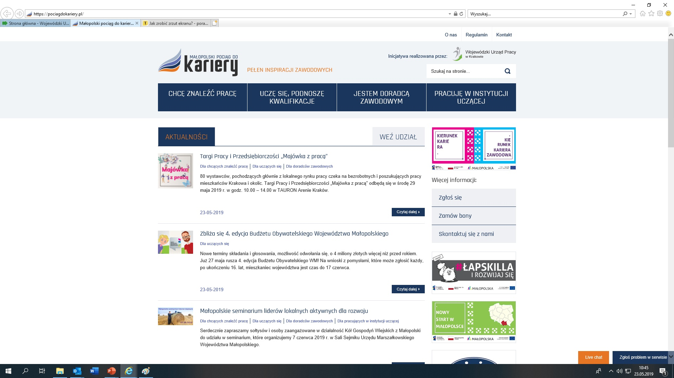


Aktualna informacja – www.pociagdokariery.pl

Slide 17

Dziękuję za uwagę!
Marta Wnęk
Kontakt:
Wojewódzki Urząd Pracy w Krakowie,
Zespół Zamiejscowy w Tarnowie
al. Solidarności 5-9, 33-100 Tarnów
tel. +48 14 626 99 40
mwnek@wup-krakow.pl
www.wup-krakow.pl
Centrum Informacji i Planowania
Kariery Zawodowej
Kraków, Nowy Sącz, Tarnów
www.pociagdokariery.pl

